Slide 1
第一次课后作业

Slide 2
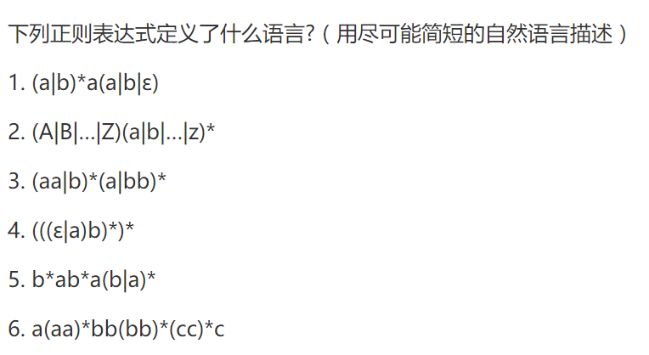
第一题

Slide 3

第二题

Slide 4

第三题

Slide 5

第四题

Slide 6
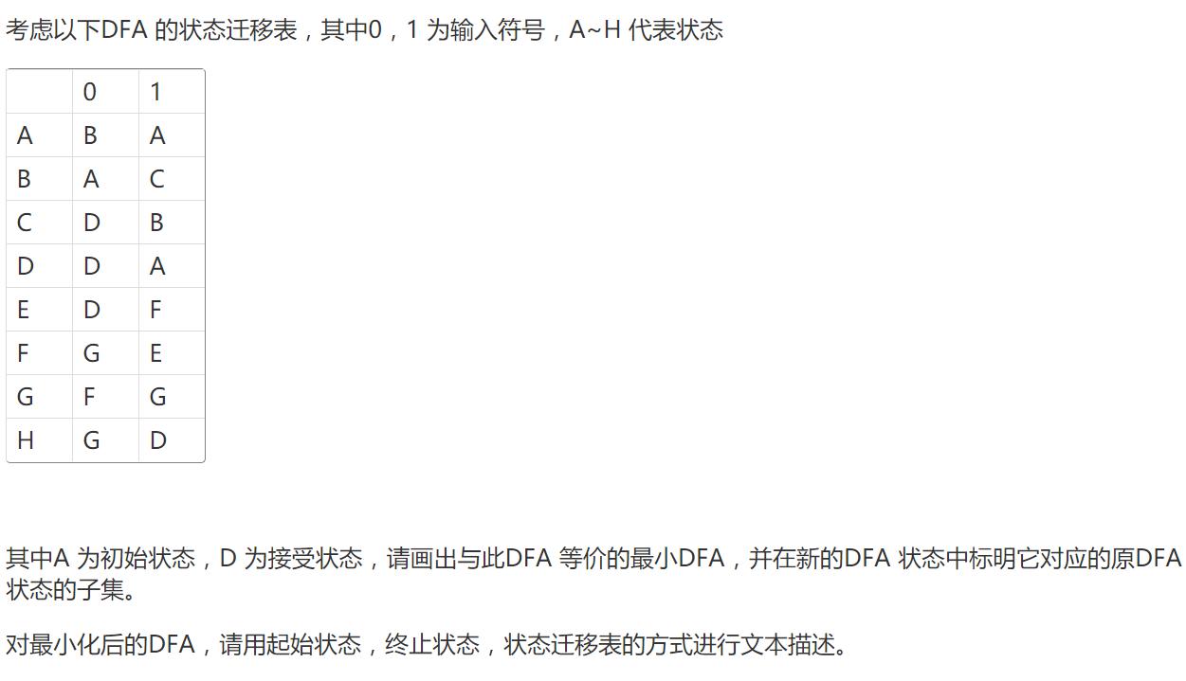
第五题

Slide 7
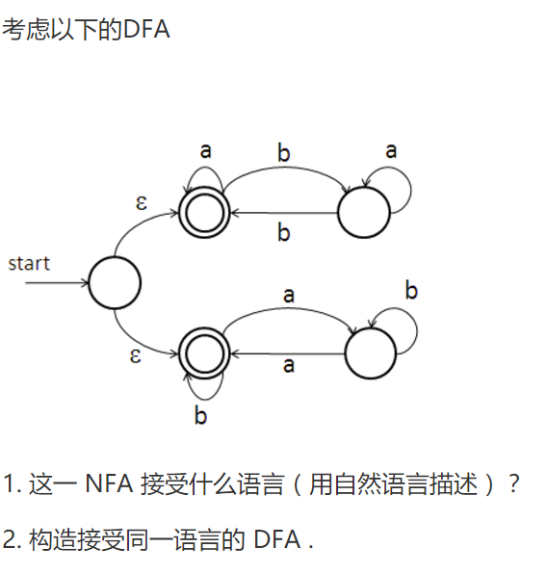
第六题

Slide 8

第七题

Slide 9

第八题

